Slide 1


Slide 2

As rochas

Slide 3

Rochas
Das várias camadas que compõem a Terra, a crusta terrestre é a camada mais superficial, é o chão que pisamos.
A crusta terrestre é formada, essencialmente, por rochas que, por vezes, estão visíveis.
As rochas distinguem-se pelas características que apresentam: cor, dureza, textura e cheiro (em alguns casos).

Slide 4

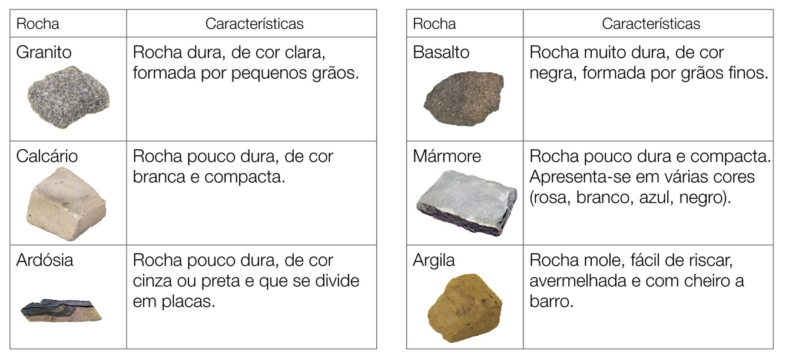
Características das rochas

Slide 5
Utilidade das rochas
Granito, calcário, ardósia, argila, mármore
Usados em construções.
Argila
Usada no fabrico de louça (cerâmica).
Granito, calcário, basalto
Usados na pavimentação de passeios e ruas.
Mármore, calcário, granito
Usados na construção de estátuas.

Slide 6
Os solos

Slide 7
Solo
O solo é a camada de terra que cobre a maior parte das rochas e onde as plantas se desenvolvem.
O solo é constituído por:
Parte mineral – restos de rochas que sofreram erosão, ou seja, foram sendo decompostas pela ação do vento, da temperatura e da água.
Parte orgânica – restos de animais e de plantas em decomposição. A esta camada superior chamamos húmus, que é o que torna o solo próprio para a agricultura.
O solo contém ar e água em quantidades variáveis, conforme a localização.

Slide 8
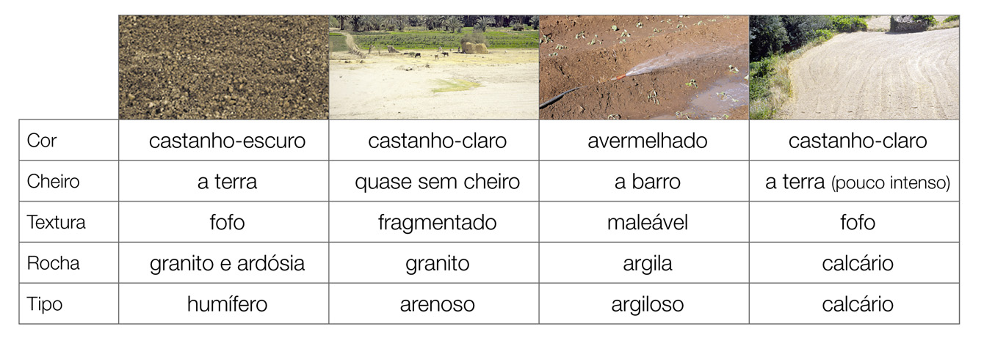
Tipos de solo

Slide 9
Utilização do solo na agricultura
Um solo adequado à agricultura deve conter humidade, húmus e sais minerais em quantidades equilibradas. A este tipo de solo chamamos solo fértil.
Um solo que não contenha estes elementos em quantidades equilibradas é um solo estéril, pois nele as plantas têm dificuldade em desenvolver-se.

Slide 10
O relevo

Slide 11
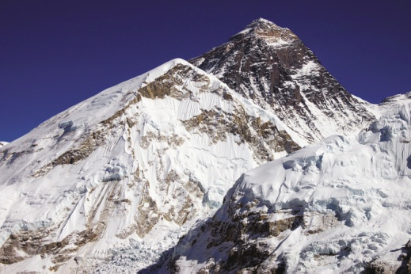
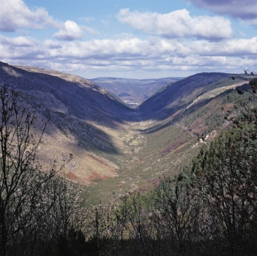
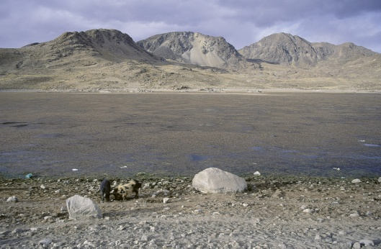
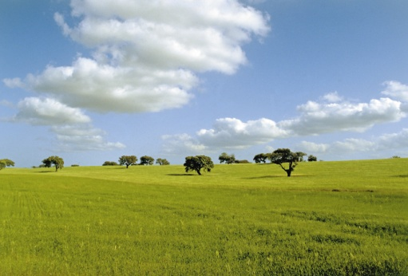
Relevo
O relevo é o conjunto das formas existentes na superfície da Terra.
Formas de relevo:
Montanha
Vale
Planalto
Planície

Slide 12
Montanha
É uma grande elevação de terreno. Quando a elevação de terreno não é muito grande, denomina-se outeiro ou colina. Um conjunto de montanhas designa-se por serra.
Vale
É uma extensão de terreno situado entre montanhas.
Planalto
É uma extensão de terreno plano, situado a grande altitude.
Planície
É uma grande extensão de terreno plano, situado a baixa altitude.

Slide 13
Os meios aquáticos

Slide 14
Meios aquáticos
Na Terra, a água encontra-se nos oceanos, que são grandes massas de água salgada, ou nos continentes, sob a forma de rios, ribeiros, lagos, lagoas, que contêm água doce.
O mar é uma grande extensão de água salgada. Os mares unem-se e formam os oceanos.
O rio é uma corrente permanente de água doce.
A ribeira é um curso de água doce mais pequeno que um rio.
O lago é uma extensão de água doce parada. Uma lagoa é menor do que um lago.

Slide 15
Os rios
A água dos rios é utilizada:
na agricultura, para a rega dos campos;
na produção de energia nas barragens (depois transformada em eletricidade);
na alimentação e na higiene, depois de tratada e armazenada.

Slide 16
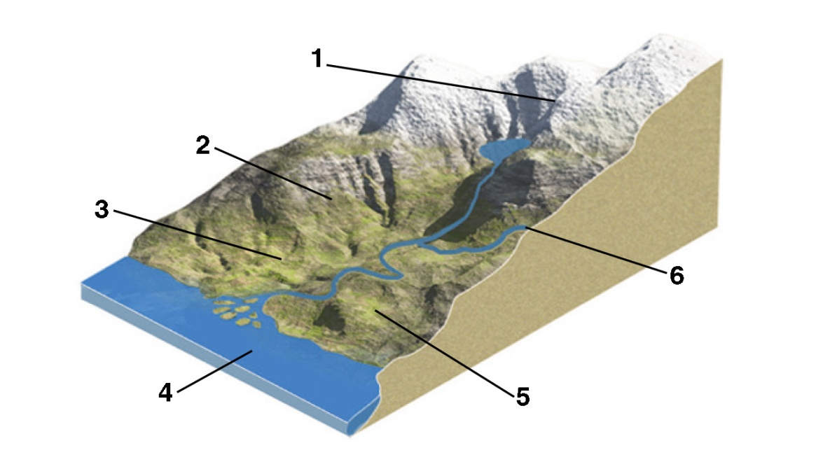
O rio é constituído pelos seguintes elementos:
1 – Nascente: local onde nasce o rio.
2 – Leito: terreno por onde corre o rio.
3 – Margens: terrenos dos lados do rio.
4 – Foz: local onde o rio desagua (termina).
5 – Afluente: rio de menor corrente que desagua noutro rio.

Slide 17
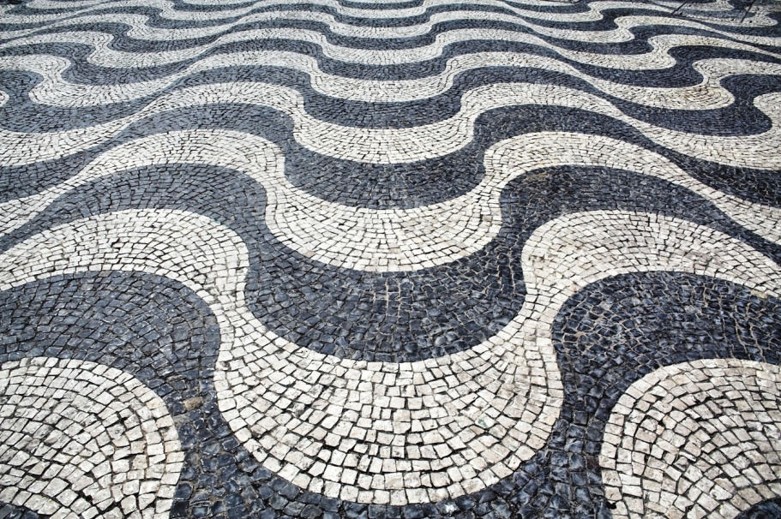
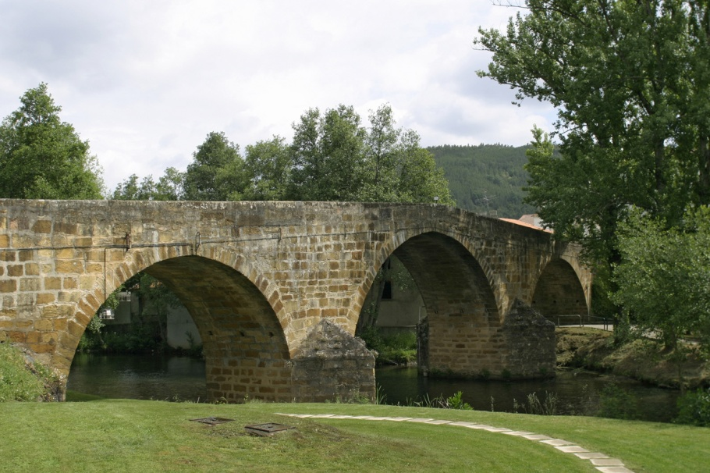
Exercícios
1. Observa as imagens e indica que tipo de rochas poderão ter sido usadas nas seguintes construções:

Slide 18
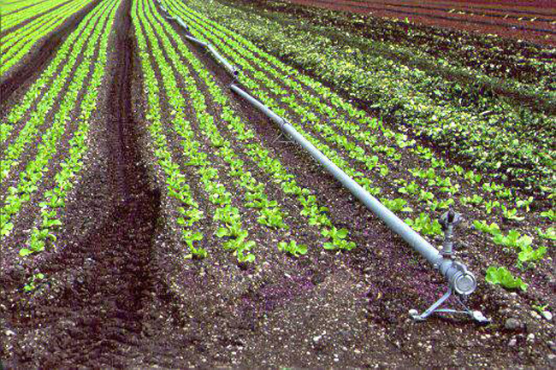
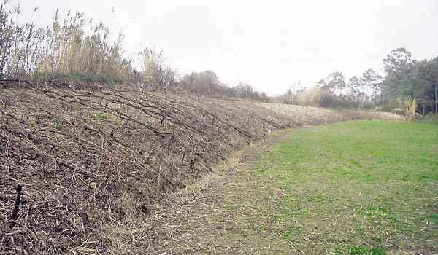
2. Observa as imagens. Legenda-as com a palavra fértil e estéril.
2.1. Observa as imagens. Legenda-as com a palavra fértil e estéril.

Slide 19
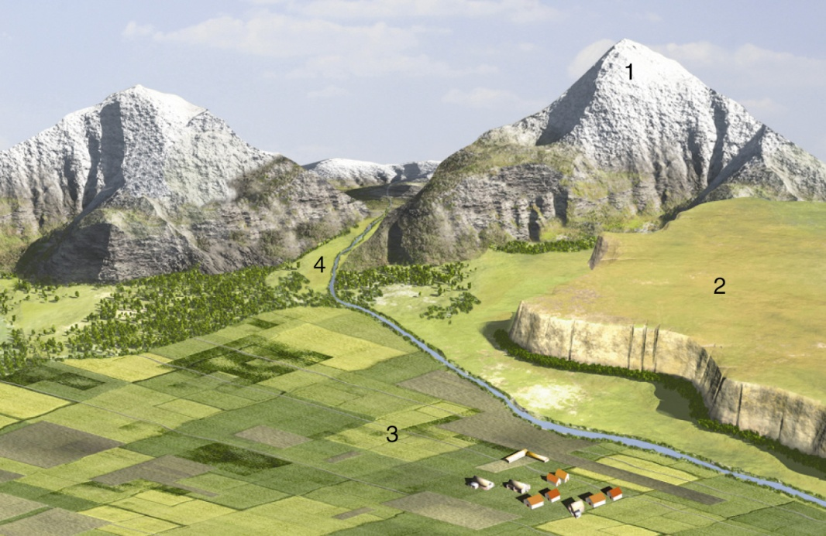
3. Legenda a imagem.
4. O que são oceanos?
5. Em que situações é usada a água dos rios?
6. Indica e define os elementos que constituem um rio.

